Slide 1
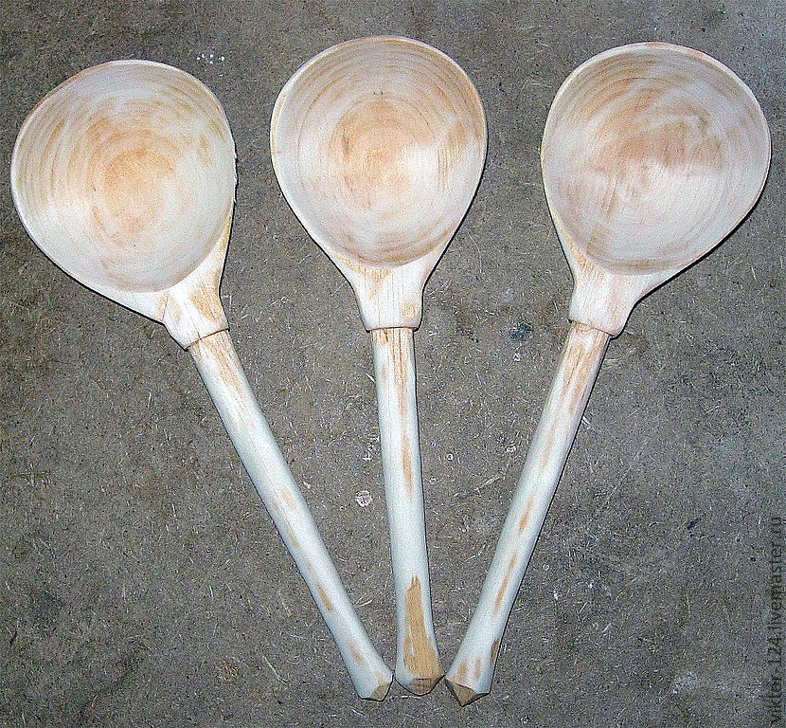
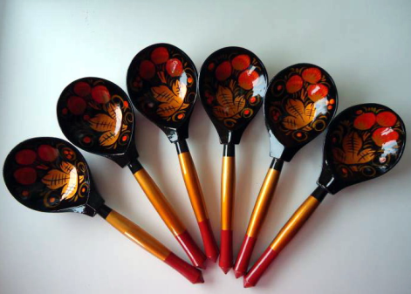
Мастер-класс
«Роспись деревянной ложки»

Slide 2
Инструкция
1.Деревянные ложки чаще всего вытачивают из липы, березы, ольхи, осины. Эти виды древесины легко раскрашиваются гуашью. Можно использовать также масляные краски.
2.Если поверхность ложки имеет шероховатости, перед росписью отшлифуйте изделие наждачной бумагой.
3.Прежде чем выбрать краску определите назначение изделия. Если ваша ложка будет чисто декоративной, не будет соприкасаться с влагой, можно смело расписывать цветной гуашью. Эта краски не потребуют предварительной грунтовки.

Slide 3
5.Если вы решили расписать ложку масляными красками, предварительно загрунтуйте ее в два-три приема. Состав простейшей грунтовки: 1 часть желатина или сухого столярного клея, 5 частей зубного порошка. Для стакана воды за меру достаточно взять чайную ложку.
7.Выберите для росписи небольшие кисти (№ 2-6), желательно беличьи. Заранее продумайте рисунок росписи (ягоды, листики, абстрактный рисунок и т.д.). При необходимости легкими штрихами нанесите контуры орнамента на поверхность изделия.
8.Нанесите краску на поверхность ложки согласно своему художественному замыслу. Обязательное правило мастеров росписи по дереву: краску надо наносить в один прием!

Slide 4
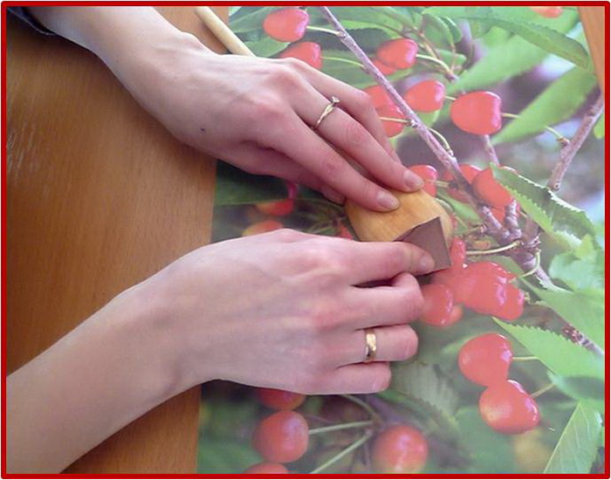
1. Отшлифовать изделия

Slide 5
2. Подготовить материал

Slide 6
3. Закрашивание основания ложки

Slide 7
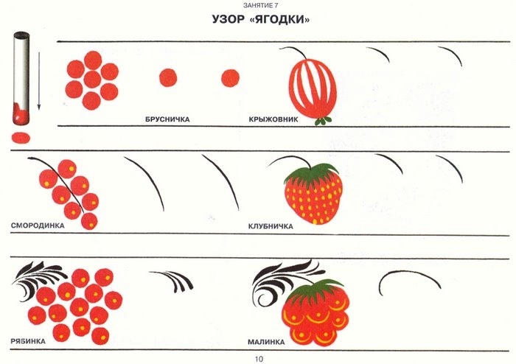
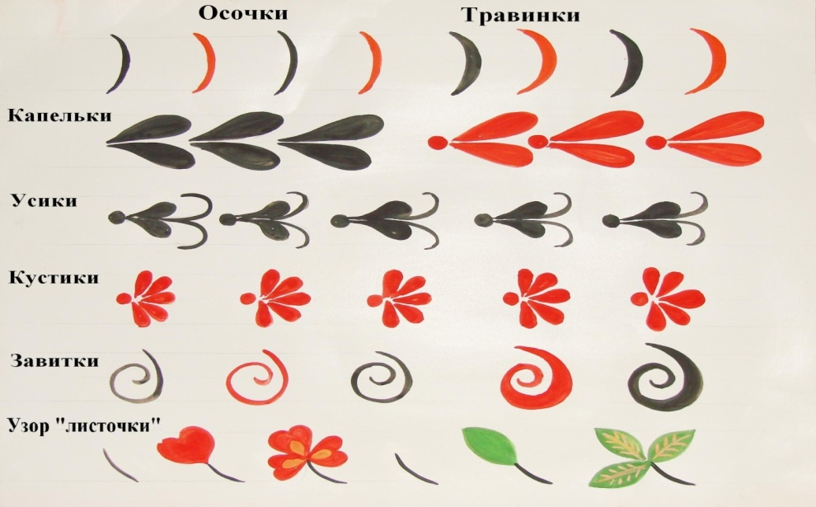
Орнаменты хохломской росписи

Slide 8
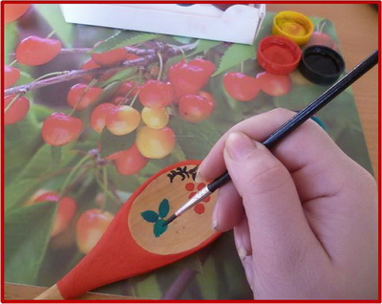
4.Нанести орнамент

Slide 9
5.Готовое изделие

Slide 10
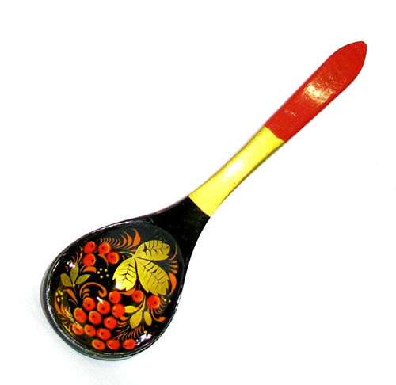
Полезные советы
Сушите ложку после росписи не меньше восьми часов.
Если вы планируете лакировать изделие, сушите его при комнатной температуре в том месте помещения, где нет сквозняков и пыли. Обычное время первой лакировки - 15-16 часов, второй - 24-25 часов.
Ложку, расписанную гуашью, желательно покрыть несколькими слоями прозрачного лака. Лак можно нанести на ложку кистью или тампоном. Есть и способ, именуемым способом окунки (изделие окунается в емкость с лаком).

